Slide 1
Tourism and cultural college of Yunnan University
云南大学旅游文化学院
学术答辩通用模板
答辩人：OfficePLUS ｜导师： OfficePLUS

Slide 2
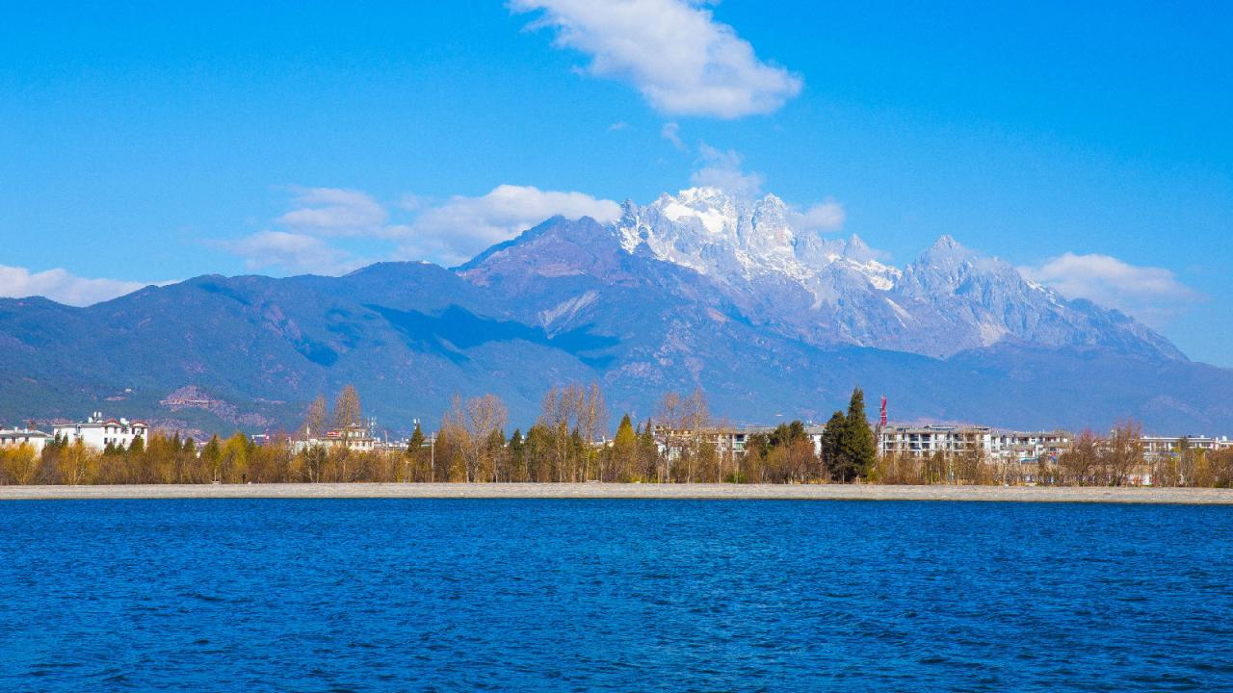
论文背景
Paper Background
目
录
理论框架
Theoretical Framework
研究过程
Research Process
论文结论
Conclusion Of The Paper
问题剖析
Problem Analysis
规划愿景
Planning Vision

Slide 3
01
论文背景
Please Add The Title

Slide 4
02
理论框架
Please Add The Title

Slide 5
03
研究过程
Please Add The Title

Slide 6
04
论文结论
Please Add The Title

Slide 7
05
问题剖析
Please Add The Title

Slide 8
06
规划愿景
Please Add The Title

Slide 9
论文摘要
现在，随着文化的发展，学习日语的人越来越多形成一种热潮，日语已经不能再称之为是小语种。对于使用汉字的中国也并非那么容易掌握日语中的汉字。日语的汉字将中国传来的汉字部分原封不动地使用，另外一部分加入了自己的民族元素。令外语学习者更难以掌握。例如，敬语的表达，男女用语的不同，气与心的表达，其中气的惯用达到一百多个。
此外，很多研究“气”的学者侧重于它的用法，概念，读法，以及使用方法的细究。但没有发现与日本人内心的一些关联。
关键词：
小语种
日语
文化
气的用法
气与心的关联
情感
惯用语

Slide 10
参考文献
仓持保男・阪田雪子.日语惯用句词典[M].外语教学与研究出版社，2001,12：103-123
有馬朗人.気の世界[M]. 東京大学出版社，1990，2：95-12
黒田源次.気の研究[M]. 東京美術，1977：3-222
赤塚行雄. 気の構造[M]. 東京平河出版社，1986，11：26
吕东升. 谈谈日语中的“気”[J].日语知识，2000，（2）：34-100
森本哲郎. 日本語の表と裏[M]. 新潮文庫，1988：98-105
小野沢精・福永光司・山井湧他. 気の思想――中国における自然観と人間観の展開[M]. 東京大学出版社，1978：1-7

Slide 11
大段文字内容页
云大旅院简介
在终年积雪的玉龙雪山下，岁月弥久的金沙江畔，具有传统文化和云南特色的高原学府——云南大学旅游文化学院，就坐落在古朴的丽江城旁，巍巍的玉龙雪山下。这里一流的办学条件，先进的教学理念；开放的培养模式，独具特色的学科专业；专业的师资团队，吸引着来自国内外的莘莘学子深造学习，大器待琢。云南大学旅游文化学院于2002年在丽江按新体制、新机制、新模式举办，并于2004年1月经国家教育部首批确认为独立学院。截止2019年，学院有全日制在校生18000人，为社会培养合格毕业生3万余人。
学院校园环境优美，古朴典雅，具有纳西族和白族风格的校园建筑别具一格，获得国家建设部建筑设计银奖，并与人民大会堂等知名建筑一同荣获国家“建国60周年建筑创作大奖”，是云南省唯一获此殊荣的单位；云南省住房和城乡建设厅授予学院“云南省园林单位”称号；入选全国校园环境满意度50强高校。优美的校园环境和先进的教学设施为学生提供了舒适的生活环境和良好的学习条件。

Slide 12
两段文字内容页
输入标题内容
输入标题内容
学院是云南滇西北唯一一所本科院校。是在云南大学不断发展过程中，为适应高等教育的改革与高层次旅游管理及相关专业人才培养的需求，由云南大学申办并经教育部批准，于2002在丽江创办，并于2004年经国家教育部确认的独立学院。
学院是云南滇西北唯一一所本科院校。是在云南大学不断发展过程中，为适应高等教育的改革与高层次旅游管理及相关专业人才培养的需求，由云南大学申办并经教育部批准，于2002在丽江创办，并于2004年经国家教育部确认的独立学院。

Slide 13
两段文字内容页
输入标题内容
输入标题内容
学院校园环境优美，古朴典雅，具有纳西族和白族风格的校园建筑别具一格，获得国家建设部建筑设计银奖，并与人民大会堂等知名建筑一同荣获国家“建国60周年建筑创作大奖”，是云南省唯一获此殊荣的单位；云南省住房和城乡建设厅授予学院“云南省园林单位”称号；入选全国校园环境满意度50强高校。
学院校园环境优美，古朴典雅，具有纳西族和白族风格的校园建筑别具一格，获得国家建设部建筑设计银奖，并与人民大会堂等知名建筑一同荣获国家“建国60周年建筑创作大奖”，是云南省唯一获此殊荣的单位；云南省住房和城乡建设厅授予学院“云南省园林单位”称号；入选全国校园环境满意度50强高校。

Slide 14
三段文字内容页
输入标题内容
输入标题内容
输入标题内容
云南大学旅游文化学院简称“云大旅院”，坐落在拥有世界历史文化遗产、世界自然遗产、世界记忆遗产三项桂冠的云南省丽江市，坐落在金沙江畔、玉龙雪山之侧。
云南大学旅游文化学院简称“云大旅院”，坐落在拥有世界历史文化遗产、世界自然遗产、世界记忆遗产三项桂冠的云南省丽江市，坐落在金沙江畔、玉龙雪山之侧。
云南大学旅游文化学院简称“云大旅院”，坐落在拥有世界历史文化遗产、世界自然遗产、世界记忆遗产三项桂冠的云南省丽江市，坐落在金沙江畔、玉龙雪山之侧。

Slide 15
四段文字内容页
输入标题内容
输入标题内容
云南大学旅游文化学院简称“云大旅院”
云南大学旅游文化学院简称“云大旅院”
输入标题内容
输入标题内容
云南大学旅游文化学院简称“云大旅院”
云南大学旅游文化学院简称“云大旅院”

Slide 16
四段文字内容页
输入此段内容的标题
此段可以输入标题英文作为装饰，或者副标题作为引导，也可以做一个简短的阐述
输入标题内容
输入标题内容
输入标题内容
输入标题内容
学院校园环境优美，古朴典雅，具有纳西族和白族风格的校园建筑别具一格。
学院校园环境优美，古朴典雅，具有纳西族和白族风格的校园建筑别具一格。
学院校园环境优美，古朴典雅，具有纳西族和白族风格的校园建筑别具一格。
学院校园环境优美，古朴典雅，具有纳西族和白族风格的校园建筑别具一格。

Slide 17
五段文字内容页
输入标题内容
云南大学旅游文化学院简称“云大旅院”
输入标题内容
输入标题内容
云南大学旅游文化学院简称“云大旅院”
云南大学旅游文化学院简称“云大旅院”
输入标题内容
输入标题内容
云南大学旅游文化学院简称“云大旅院”
云南大学旅游文化学院简称“云大旅院”

Slide 18
六段文字内容页
输入标题内容
输入标题内容
输入标题内容
学院校园环境优美，古朴典雅，具有纳西族和白族风格的校园建筑别具一格。
1
学院校园环境优美，古朴典雅，具有纳西族和白族风格的校园建筑别具一格。
2
学院校园环境优美，古朴典雅，具有纳西族和白族风格的校园建筑别具一格。
3
输入标题内容
输入标题内容
输入标题内容
学院校园环境优美，古朴典雅，具有纳西族和白族风格的校园建筑别具一格。
4
学院校园环境优美，古朴典雅，具有纳西族和白族风格的校园建筑别具一格。
5
学院校园环境优美，古朴典雅，具有纳西族和白族风格的校园建筑别具一格。
6

Slide 19
一图一段页
输入此段内容的标题
学院校园环境优美，古朴典雅，具有纳西族和白族风格的校园建筑别具一格，获得国家建设部建筑设计银奖，并与人民大会堂等知名建筑一同荣获国家“建国60周年建筑创作大奖”，是云南省唯一获此殊荣的单位；云南省住房和城乡建设厅授予学院“云南省园林单位”称号；入选全国校园环境满意度50强高校。优美的校园环境和先进的教学设施为学生提供了舒适的生活环境和良好的学习条件。

Slide 20
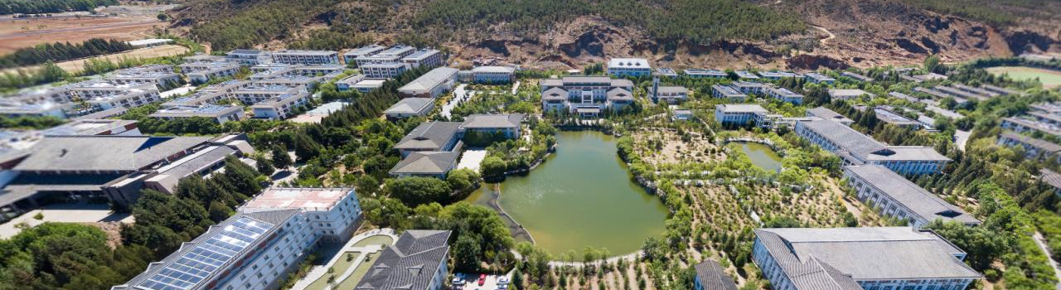
一图一段页
学院校园环境优美，古朴典雅，具有纳西族和白族风格的校园建筑别具一格，获得国家建设部建筑设计银奖，并与人民大会堂等知名建筑一同荣获国家“建国60周年建筑创作大奖”，是云南省唯一获此殊荣的单位；云南省住房和城乡建设厅授予学院“云南省园林单位”称号。
输入标题内容

Slide 21
一图二段页
输入标题内容
云南大学旅游文化学院，坐落在拥有世界历史文化遗产、世界自然遗产、世界记忆遗产三项桂冠的云南省丽江市，坐落在金沙江畔、玉龙雪山之侧。
输入标题内容
云南大学旅游文化学院，坐落在拥有世界历史文化遗产、世界自然遗产、世界记忆遗产三项桂冠的云南省丽江市，坐落在金沙江畔、玉龙雪山之侧。

Slide 22
一图三段页
输入标题内容
01
学院校园环境优美，古朴典雅，具有纳西族和白族风格的校园建筑别具一格。
小标题
02
学院校园环境优美，古朴典雅，具有纳西族和白族风格的校园建筑别具一格。
小标题
03
学院校园环境优美，古朴典雅，具有纳西族和白族风格的校园建筑别具一格。
小标题

Slide 23
一图四段页
输入标题内容
输入标题内容
学院校园环境优美，古朴典雅，具有纳西族和白族风格的校园建筑别具一格。
学院校园环境优美，古朴典雅，具有纳西族和白族风格的校园建筑别具一格。
输入标题内容
输入标题内容
学院校园环境优美，古朴典雅，具有纳西族和白族风格的校园建筑别具一格。
学院校园环境优美，古朴典雅，具有纳西族和白族风格的校园建筑别具一格。

Slide 24
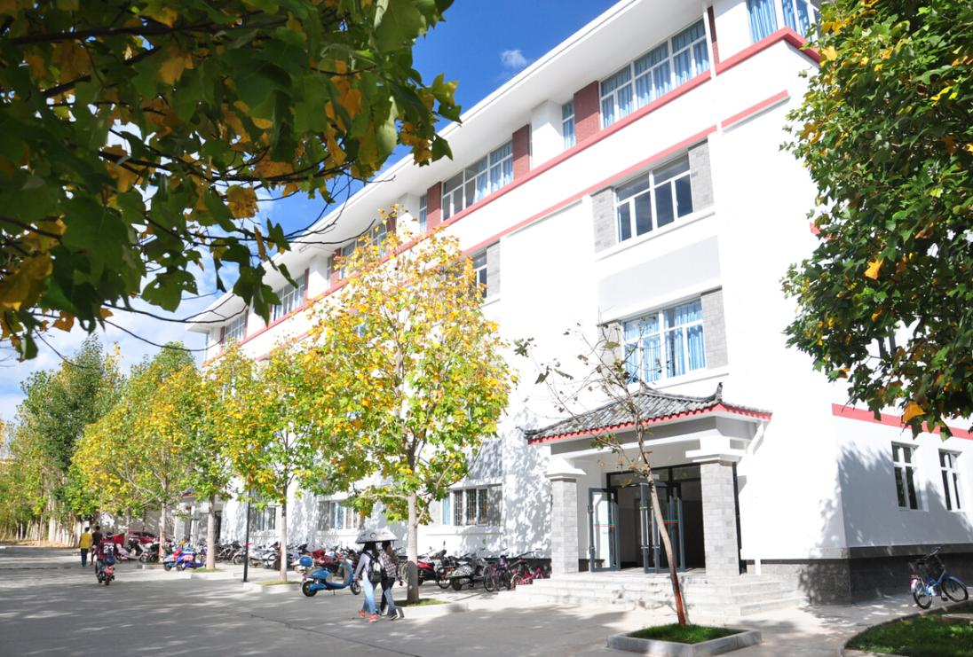
二图二段页
输入标题内容
云南大学旅游文化学院，坐落在拥有世界历史文化遗产、世界自然遗产、世界记忆遗产三项桂冠的云南省丽江市，坐落在金沙江畔、玉龙雪山之侧。
输入标题内容
云南大学旅游文化学院，坐落在拥有世界历史文化遗产、世界自然遗产、世界记忆遗产三项桂冠的云南省丽江市，坐落在金沙江畔、玉龙雪山之侧。
输入小标题
输入小标题

Slide 25
二图二段页
云南大学旅游文化学院，坐落在拥有世界历史文化遗产、世界自然遗产、世界记忆遗产三项桂冠的云南省丽江市。
输入标题
内容
云南大学旅游文化学院，坐落在拥有世界历史文化遗产、世界自然遗产、世界记忆遗产三项桂冠的云南省丽江市。
输入标题
内容

Slide 26
三图三段页
输入标题内容
输入标题内容
学院校园环境优美，古朴典雅，具有纳西族和白族风格的校园建筑别具一格。
学院校园环境优美，古朴典雅，具有纳西族和白族风格的校园建筑别具一格。
输入标题内容
学院校园环境优美，古朴典雅，具有纳西族和白族风格的校园建筑别具一格。

Slide 27
四图四段页
输入标题内容
输入标题内容
输入标题内容
输入标题内容
学院校园环境优美，古朴典雅，具有纳西族和白族风格的校园建筑别具一格。
学院校园环境优美，古朴典雅，具有纳西族和白族风格的校园建筑别具一格。
学院校园环境优美，古朴典雅，具有纳西族和白族风格的校园建筑别具一格。
学院校园环境优美，古朴典雅，具有纳西族和白族风格的校园建筑别具一格。

Slide 28
多图展示页
输入小标题
输入小标题
输入小标题
输入小标题
输入小标题
输入小标题
输入标题
内容
学院校园环境优美，古朴典雅，具有纳西族和白族风格的校园建筑别具一格。

Slide 29
数据展示页
20+
30+
50+
输入标题内容
输入标题内容
输入标题内容
简单介绍要突出的内容的数据，简单介绍要突出的内容的数据。
简单介绍要突出的内容的数据，简单介绍要突出的内容的数据。
简单介绍要突出的内容的数据，简单介绍要突出的内容的数据。

Slide 30
并列关系页
01
02
03
04
05
小标题
小标题
小标题
小标题
小标题
学院校园环境优美，古朴典雅，具有纳西族和白族风格的校园建筑别具一格。
学院校园环境优美，古朴典雅，具有纳西族和白族风格的校园建筑别具一格。
学院校园环境优美，古朴典雅，具有纳西族和白族风格的校园建筑别具一格。
学院校园环境优美，古朴典雅，具有纳西族和白族风格的校园建筑别具一格。
学院校园环境优美，古朴典雅，具有纳西族和白族风格的校园建筑别具一格。

Slide 31
递进关系页
01
02
03
小标题
小标题
小标题
云大旅院，坐落在拥有世界历史文化遗产、世界自然遗产、世界记忆遗产三项桂冠的云南省丽江市。
云大旅院，坐落在拥有世界历史文化遗产、世界自然遗产、世界记忆遗产三项桂冠的云南省丽江市。
云大旅院，坐落在拥有世界历史文化遗产、世界自然遗产、世界记忆遗产三项桂冠的云南省丽江市。

Slide 32
对比关系页
输入标题内容
在此输入对比内容，此框内阐述内容呈现下降趋势的，凸显对比性。在此输入对比内容，此框内阐述内容呈现下降趋势的，凸显对比性。
在此输入对比内容，此框内阐述内容呈现上升趋势的，凸显对比性。在此输入对比内容，此框内阐述内容呈现上升趋势的，凸显对比性。
输入标题内容

Slide 33
对比关系页
在此输入对比内容，此框内阐述此段的优点，凸显对比性。在此输入对比内容，此框内阐述此段的优点，凸显对比性。
输入标题内容
在此输入对比内容，此框内阐述此段的缺点，凸显对比性。在此输入对比内容，此框内阐述此段的缺点，凸显对比性。
输入标题内容
自尊
致知
正义
力行
高远
务实
卓越
勤勉

Slide 34
循环关系页
输入标题内容
内容
内容
内容
内容
内容
此处输入图表相关解释内容，小提示：此图使用插入里面的smartart制作而成，所以也可以修改为其他循环关系模式，选中图表后，在设计-版式里可以修改为其他展示模式或修改颜色。如果不明白也没有关系，模板的最后会有图示指南供您参考。

Slide 35
漏斗式结构页
输入标题内容
内容
内容
内容
输入得出结论
此处输入图表相关解释内容，小提示：此图使用插入里面的smartart制作而成，所以也可以修改为其他关系模式，选中图表后，在设计-版式里可以修改为其他展示模式或修改颜色。如果不明白也没有关系，模板的最后会有图示指南供您参考。

Slide 36
总分结构页-分到总
小标题
学院校园环境优美，古朴典雅
小标题
小标题
学院校园环境优美，古朴典雅
学院校园环境优美，古朴典雅
小标题
关键词
小标题
学院校园环境优美，古朴典雅
学院校园环境优美，古朴典雅
小标题
小标题
学院校园环境优美，古朴典雅
学院校园环境优美，古朴典雅
输入结论内容

Slide 37
总分结构页-总到分
01
小标题
学院校园环境优美，古朴典雅
02
小标题
学院校园环境优美，古朴典雅
03
小标题
学院校园环境优美，古朴典雅
关键词
04
小标题
学院校园环境优美，古朴典雅
05
小标题
学院校园环境优美，古朴典雅

Slide 38
金字塔结构页
输入标题内容
云南大学旅游文化学院，坐落在玉龙雪山之侧。
输入标题内容
云南大学旅游文化学院，坐落在玉龙雪山之侧。
输入标题内容
云南大学旅游文化学院，坐落在玉龙雪山之侧。

Slide 39
四象限结构页
格桑花
雪山
绿植
蓝天
输入标题内容
此处输入图表相关解释内容，小提示：此图使用插入里面的smartart制作而成，所以也可以修改为其他关系模式，选中图表后，在设计-版式里可以修改为其他展示模式或修改颜色。如果不明白也没有关系，模板的最后会有图示指南供您参考。

Slide 40
时间轴页
20XX.7
期终答辩
20XX.6
撰写论文
20XX.5
中期汇报
20XX.4
开题报告
20XX.3
文献调研

Slide 41
单人介绍页
输入名字
在这里输入一句简单的介绍
在这里输入人物的职位成就等，注意左对齐。
本页对图片要求较高，需要抠图，如果不会PS抠图，可以登陆这个网站，在线抠图，上传即可，操作简单， https://www.gaoding.com/koutu，图片选择尽量正式高清，这样展现效果会更好。

Slide 42
单人介绍页
输入名字
在这里输入一句简单的介绍
在这里输入人物的职位成就等，注意左对齐。
如果不会使用抠图网站您也可以直接删除左边图片，点击图片占位符，重新插入图片也是可以的。图片尽量选择正式高清，展示效果会更好。

Slide 43
双人介绍页
输入名字
输入人物介绍，因为属于是答辩PPT类型，双人介绍页面可以分别介绍指导老师和答辩学生自己，简单介绍自己的职务或成就，以及性格或学术方面等信息。
在这里输入一句简单的介绍
输入人物介绍，因为属于是答辩PPT类型，双人介绍页面可以分别介绍指导老师和答辩学生自己，简单介绍自己的职务或成就，以及性格或学术方面等信息。
输入名字
在这里输入一句简单的介绍

Slide 44
双人介绍页
输入名字
输入人物介绍，因为属于是答辩PPT类型，双人介绍页面可以分别介绍指导老师和答辩学生自己，简单介绍自己的职务或成就，以及性格或学术方面等信息。
在这里输入一句简单的介绍
输入人物介绍，因为属于是答辩PPT类型，双人介绍页面可以分别介绍指导老师和答辩学生自己，简单介绍自己的职务或成就，以及性格或学术方面等信息。
输入名字
在这里输入一句简单的介绍

Slide 45
团队介绍页
输入名字
输入名字
输入名字
输入名字
输入相关介绍或头衔
输入相关介绍或头衔
输入相关介绍或头衔
输入相关介绍或头衔
输入相关介绍或头衔
输入相关介绍或头衔
输入相关介绍或头衔
输入相关介绍或头衔
输入相关介绍或头衔
输入相关介绍或头衔
输入相关介绍或头衔
输入相关介绍或头衔

Slide 46
表格分析页
请输入您的表格标题
 | 表头1 | 表头2 | 表头3 | 表头4 | 表头5 | 表头6
类别01 | 10.1 | 12.3 | 13.5 | 14.2 | 15.3 | 11.2
类别02 | 22.4 | 23.4 | 25.2 | 20.2 | 26.3 | 21.7
类别03 | 35.6 | 33.2 | 31.7 | 37.1 | 38.4 | .34.2
类别04 | 44.7 | 42.9 | 47.3 | 40.6 | 41.8 | 43.9
请在此输入对于此图表的数据解释以及分析结果结论。请在此输入对于此图表的数据解释以及分析结果结论。请在此输入对于此图表的数据解释以及分析结果结论。请在此输入对于此图表的数据解释以及分析结果结论。请在此输入对于此图表的数据解释以及分析结果结论。请在此输入对于此图表的数据解释以及分析结果结论。请在此输入对于此图表的数据解释以及分析结果结论。

Slide 47
条形图分析页
插入小标题
请在此输入对于此图表的数据解释以及分析结果结论。请在此输入对于此图表的数据解释以及分析结果结论。
插入小标题
请在此输入对于此图表的数据解释以及分析结果结论。请在此输入对于此图表的数据解释以及分析结果结论。

Slide 48
柱状图分析页
插入小标题
请在此输入对于此图表的数据解释以及分析结果结论。一般次类柱状图使用于完成额度的百分比解释。请在此输入对于此图表的数据解释以及分析结果结论。一般次类柱状图使用于完成额度的百分比解释。

Slide 49
柱状图分析页
插入小标题
请在此输入对于此图表的数据解释以及分析结果结论。黄色部分为需要突出重点的数据，可以将对于数据填写到黄色对话框里，可以起到强调数据的作用。
60

Slide 50
面积图分析页
插入小标题
请在此输入对于此图表的数据解释以及分析结果结论。请在此输入对于此图表的数据解释以及分析结果结论。

Slide 51
折线图分析页
请在此输入对于此图表的数据解释以及分析结果结论。请在此输入对于此图表的数据解释以及分析结果结论。在此输入对于此图表的数据解释以及分析结果结论。
插入小标题
请输入您的图表标题

Slide 52
饼图分析页
插入小标题
请在此输入对此图表的数据解释以及分析结果结论。
插入小标题
请在此输入对此图表的数据解释以及分析结果结论。
插入小标题
请在此输入对此图表的数据解释以及分析结果结论。
插入小标题
请在此输入对此图表的数据解释以及分析结果结论。

Slide 53
圆环图分析页
小标题1
小标题2
小标题3
45%
20%
35%
请在此输入对于此图表的数据解释以及分析结果结论。
请在此输入对于此图表的数据解释以及分析结果结论。
请在此输入对于此图表的数据解释以及分析结果结论。

Slide 54
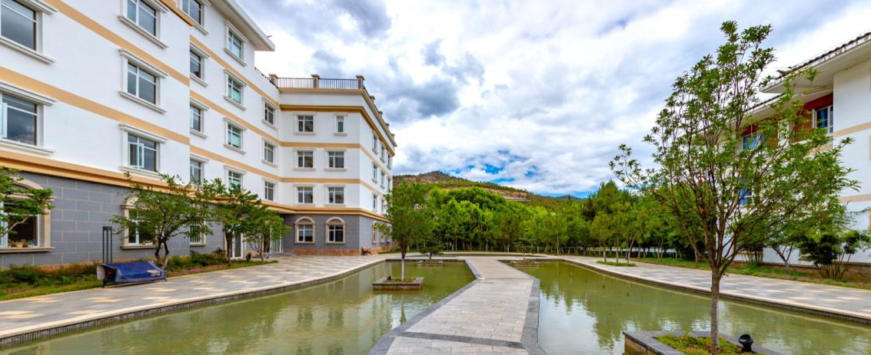
名人名言引用页
我需要来三件东西：爱情友谊和图书。然而这三者之间何其相通！炽热的爱情可以充实图书的内容，图书又是人们最忠实的朋友。
—— 蒙田

Slide 55
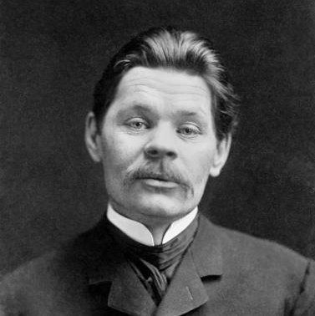
名人名言引用页
人的知识愈广，人的本身也愈臻完善。
高尔基

Slide 56
样机展示页
展示内容条
展示内容条
展示内容条
展示内容条
展示内容条
展示内容条
插入小标题
插入小标题
学院校园环境优美，具有纳西族和白族风格的校园建筑别具一格。
学院校园环境优美，具有纳西族和白族风格的校园建筑别具一格。

Slide 57
样机展示页

Slide 58
样机展示页
插入小标题
插入小标题
学院简称“云大旅院”
学院简称“云大旅院”
学院校园环境优美，具有纳西族和白族风格的校园建筑别具一格，获得国家建设部建筑设计银奖，并与人民大会堂等知名建筑一同荣获国家“建国60周年建筑创作大奖”，是云南省唯一获此殊荣的单位；云南省住房和城乡建设厅授予学院“云南省园林单位”称号。

Slide 59
奖项荣誉展示页
02
01
03
输入标题内容
输入标题内容
输入标题内容
输入相关奖项内容
输入相关奖项内容
输入相关奖项内容
输入相关奖项内容
输入相关奖项内容
输入相关奖项内容
输入相关奖项内容
输入相关奖项内容
输入相关奖项内容

Slide 60
进度页
简单的介绍这个阶段需要达成的重点事项
简单的介绍这个阶段需要达成的重点事项
简单的介绍这个阶段需要达成的重点事项
6月
7月
8月
9月
10月
简单的介绍这个阶段需要达成的重点事项
简单的介绍这个阶段需要达成的重点事项

Slide 61
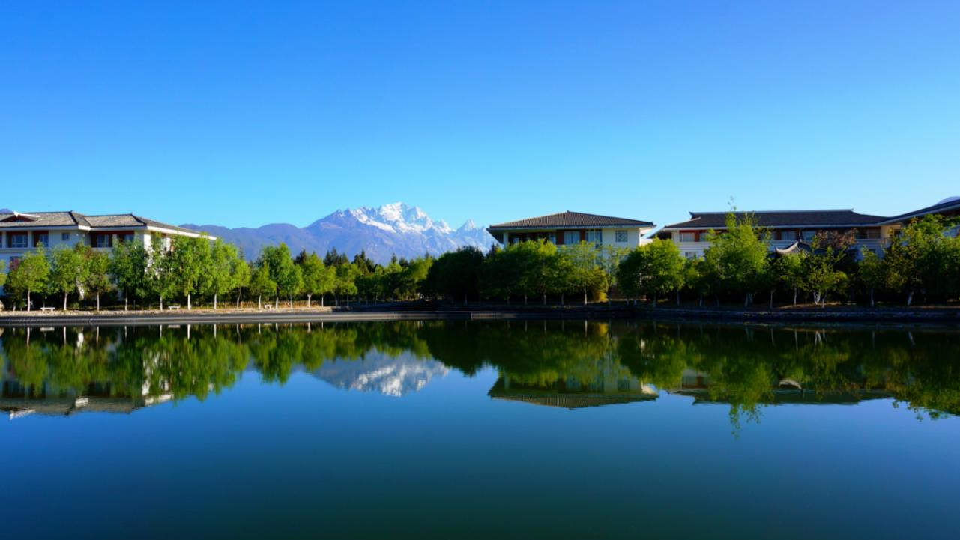
一句话页面-用于总结观点或大点介绍等。

Slide 62
自由提问页
Q
A
&

Slide 63
SWOT分析页
Strengths
Opportunities
学院校园环境优美，古朴典雅，具有纳西族和白族风格的校园建筑别具一格。
学院校园环境优美，古朴典雅，具有纳西族和白族风格的校园建筑别具一格。
Weaknesses
Threats
学院校园环境优美，古朴典雅，具有纳西族和白族风格的校园建筑别具一格。
学院校园环境优美，古朴典雅，具有纳西族和白族风格的校园建筑别具一格。

Slide 64
感谢老师悉心的指导
Thanks for Your Attention

